Slide 1


INFORME DE ACCIONES REALIZADAS
EN EL MES DE MARZO 2015
DR. GERARDO ALAN DUEÑAS RAMIREZ
ENCARGADO DE LA SECRETARIA DE DESARROLLO SOCIAL MUNICIPAL

Slide 2
SECRETARÍA DE DESARROLLO SOCIAL
DIRECCIÓN DE SALUD PÚBLICA
15 COLONIAS VISITADAS
BRIGADA AZUL – Fumigación intra-domiciliaria.
81 Usuarios atendidos.
ABATIZACIÓN POR COLONIA:
ACCIONES DE MARZO

Slide 3
SECRETARÍA DE DESARROLLO SOCIAL
DIRECCIÓN DE SALUD PÚBLICA
CONTROL CANINO
En el mes de Marzo , entre los días 3º y 27, se recibieron y
revisaron 198 reportes ciudadanos, siendo atendidos en el
100% de los casos, sin reportes de canes agresores, y que
sumado a los recolectados en vía pública se tuvo un total de 323 canes capturados, mismos que fueron derivados al
Centro Antirrábico de Guadalupe, N.L.
No. de Reportes | Canes Agresores | Canes Recogidos | Reportes no atendidos
198 | 0 | 323 | 0
ACCIONES DE MARZO

Slide 4
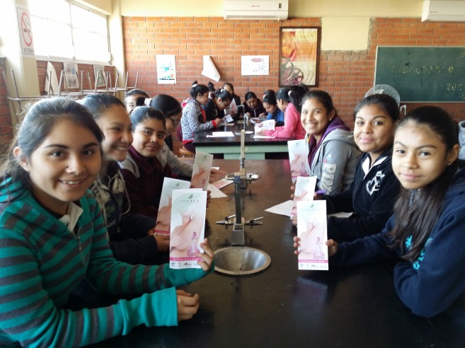
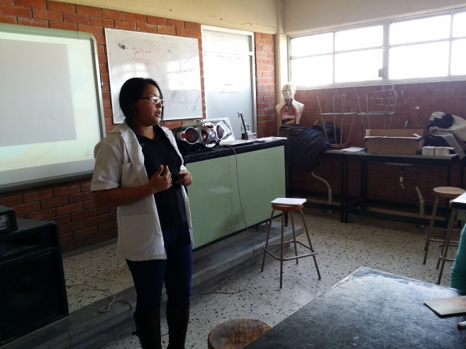
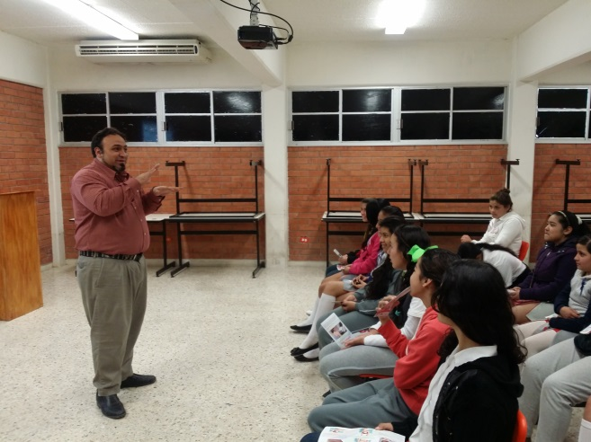
SECRETARÍA DE DESARROLLO SOCIAL
DIRECCIÓN DE SALUD PÚBLICA
ELIGE CUIDARTE
En el mes de Marzo , se capacito a alumnas de nivel
Secundaria de la municipalidad en Cáncer de mama,
Técnica de autoexploración y lactancia materna como
Parte de los objetivos finales del programa, completando
una meta de 4,500 usuarios capacitados.
ACCIONES DE MARZO

Slide 5
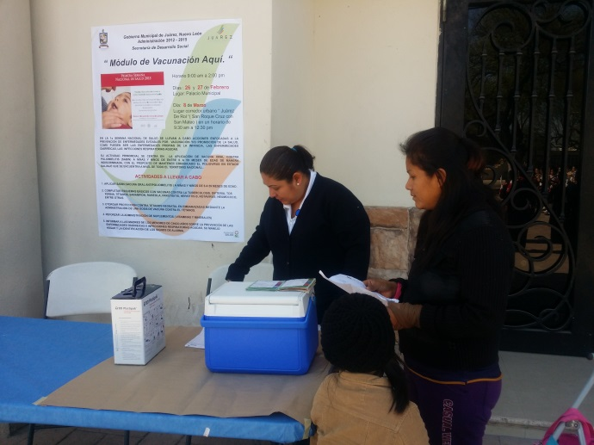
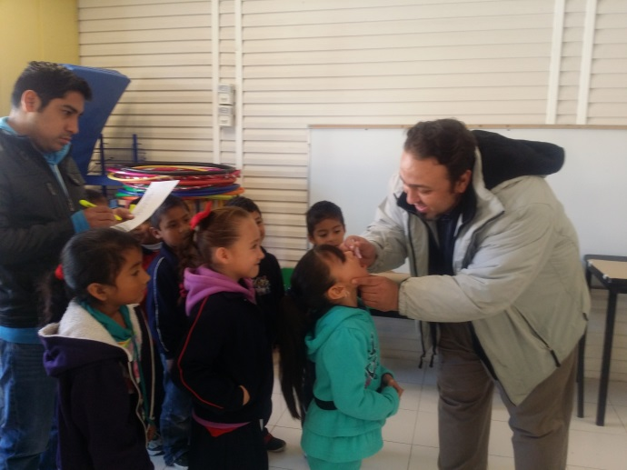
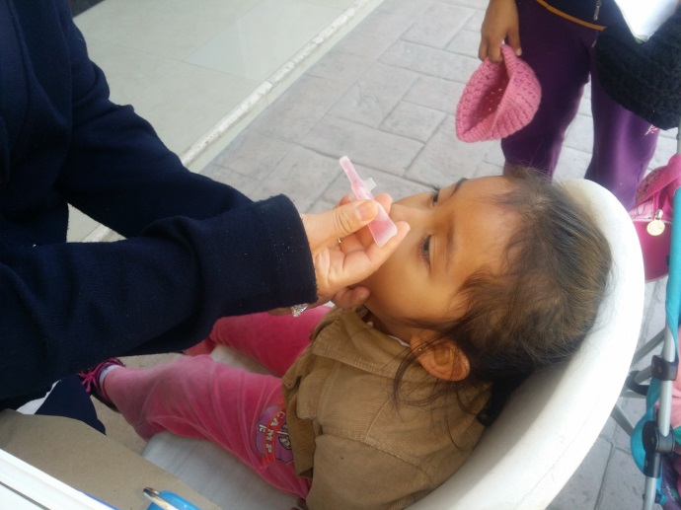
SECRETARÍA DE DESARROLLO SOCIAL
DIRECCIÓN DE SALUD PÚBLICA
1er Semana Nacional de Vacunación 2015
En el mes de Marzo , se aplicaron 156 vacunas de influenza y 283 de Sabin, en diversos planteles educativos y Palacio Municipal
ACCIONES DE MARZO

Slide 6
SECRETARÍA DE DESARROLLO SOCIAL
DIRECCIÓN DE SALUD PÚBLICA
ABATIZACIÓN
Con las actividades del componente de abatización se lograron beneficiar a 6,796 habitantes, se visitaron 1,774 domicilios de los cuales se trataron 763 permanecieron cerrados 656 y 245 viviendas resultaron deshabitadas, permaneciendo 110 renuentes.
En cuanto a los depósitos se revisaron 4,672, de los cuales se abatizaron 709, se eliminaron 1,213, se controlaron 1,295, y no fueron tratados 1,455. Aplicándose 488 dosis de abate, en un periodo que va del 19 al 27 de Marzo.
ACCIONES DE MARZO

Slide 7
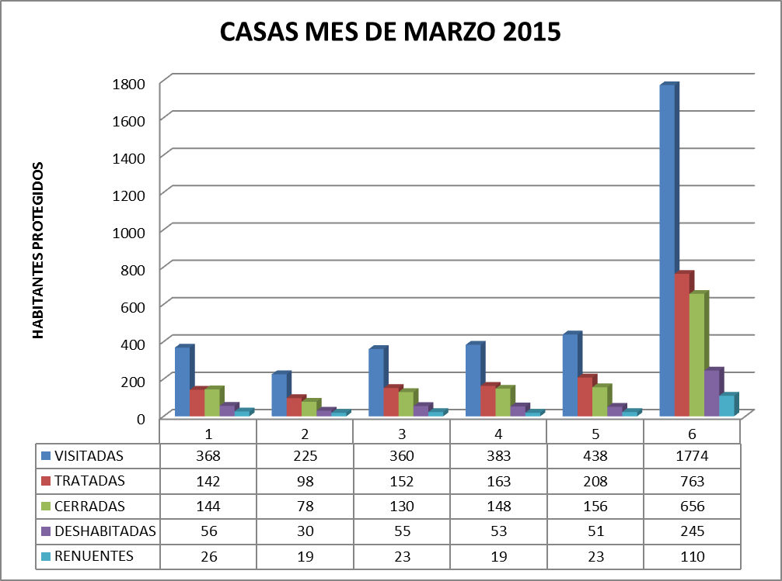
SECRETARÍA DE DESARROLLO SOCIAL
DIRECCIÓN DE SALUD PÚBLICA
Casas tratadas
763
Casas visitadas
1,774
H. Beneficiados
6,796
ACCIONES DE MARZO

Slide 8
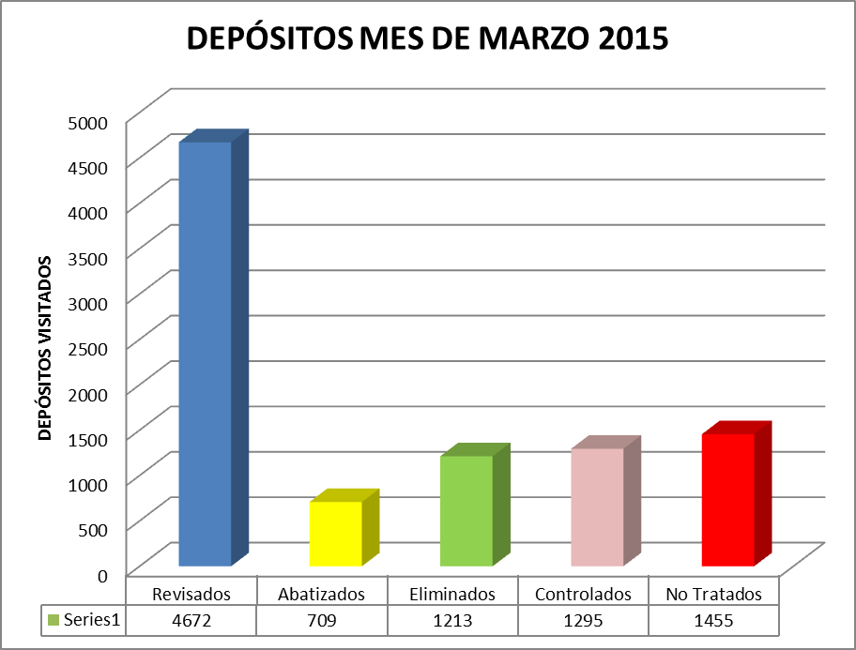
SECRETARÍA DE DESARROLLO SOCIAL
DIRECCIÓN DE SALUD PÚBLICA
Depósitos Abatizados
709
Depósitos Eliminados
1,213
Depósitos
en Control
1,295
Depósitos No tratados
1,455
ACCIONES DE MARZO

Slide 9
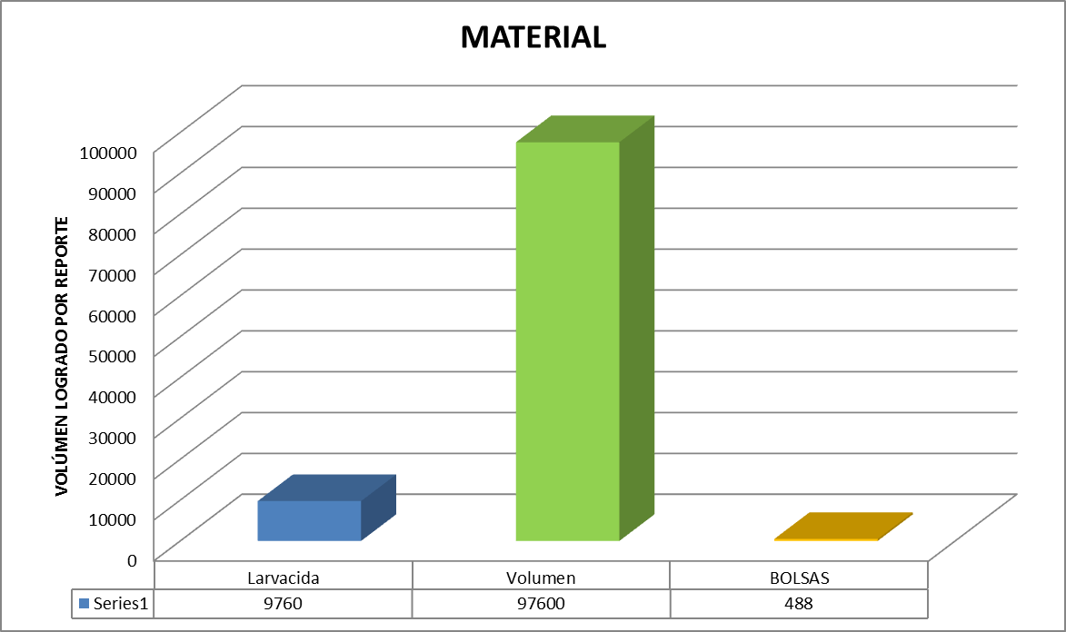
SECRETARÍA DE DESARROLLO SOCIAL
DIRECCIÓN DE SALUD PÚBLICA
Larvicida Volumen Numero de bolsas
9,760 97,600 488
ACCIONES DE MARZO

Slide 10
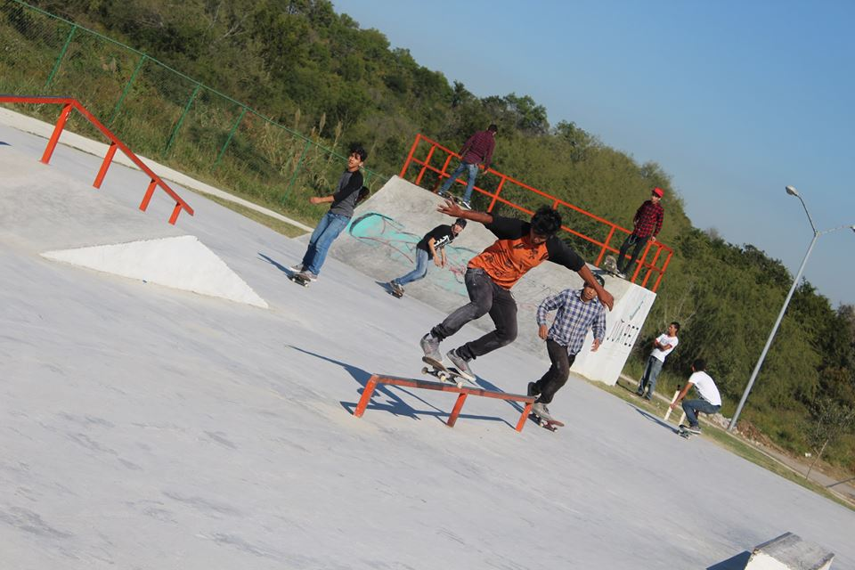
SECRETARÍA DE DESARROLLO SOCIAL
INSTITUTO DE LA JUVENTUD
En todo el mes de Marzo se llevaron a cabo clases de SK8 en el Skate Park ubicado en la colonia Santa Lucía de 4pm a 6pm los días jueves y viernes
ACCIONES DE MARZO

Slide 11
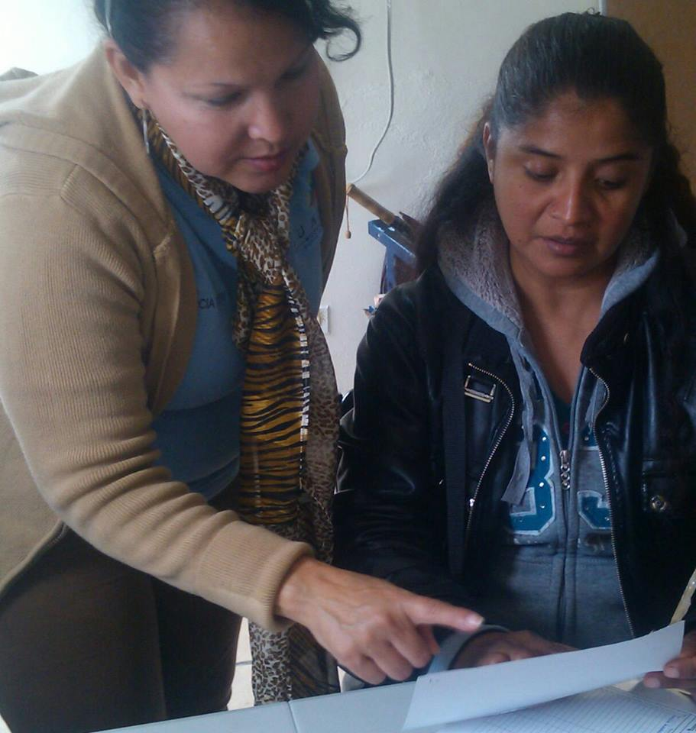
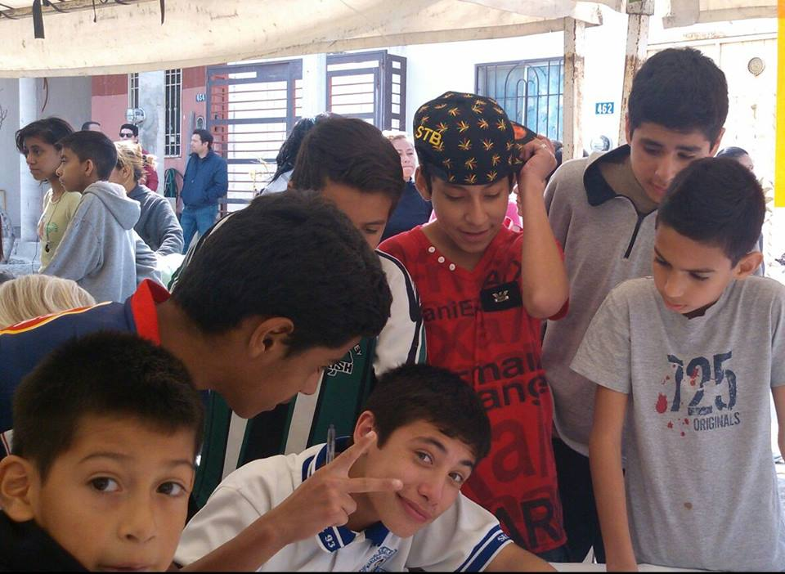
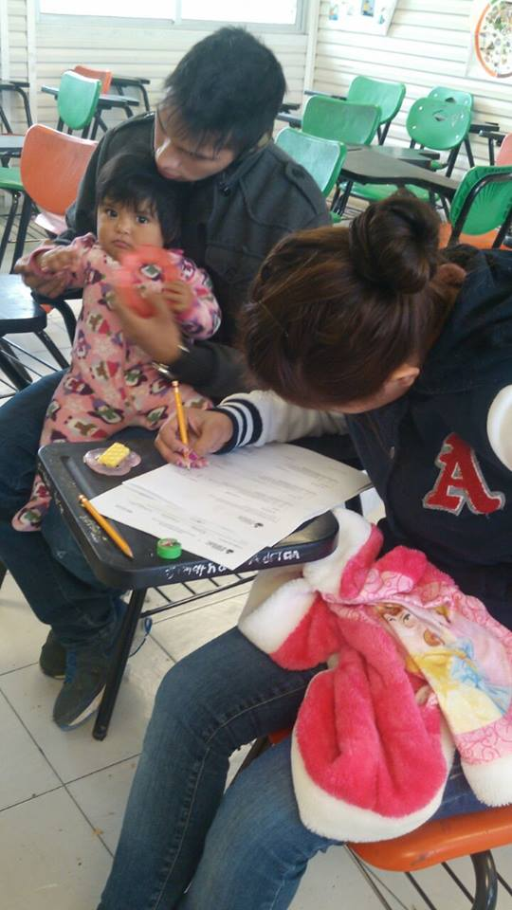
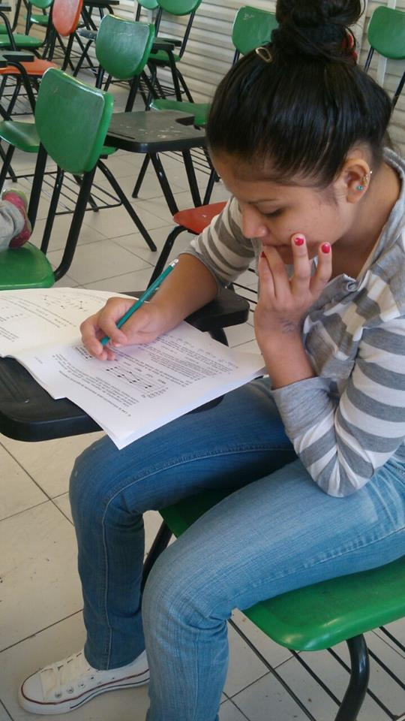
SECRETARÍA DE DESARROLLO SOCIAL
INSTITUTO DE LA JUVENTUD
Todos los sábados de 10:00 am a 1:00 pm se llevan a cabo asesorías para alfabetización, primaria y secundaria en la primaria “Agapito Salinas” ubicada en Hda San José
ACCIONES DE MARZO

Slide 12
SECRETARÍA DE DESARROLLO SOCIAL
INSTITUTO DE LA JUVENTUD
Todo el mes de marzo se llevo a cabo la convocatoria de asesorías para el examen de admisión de Preparatoria y Facultad.
ACCIONES DE MARZO

Slide 13
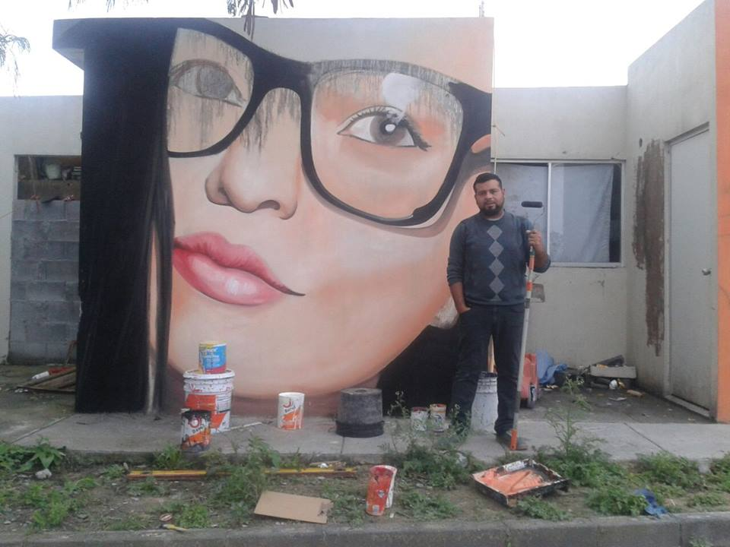
SECRETARÍA DE DESARROLLO SOCIAL
INSTITUTO DE LA JUVENTUD
Se realizó un mural artístico en la Colonia Hda San José
ACCIONES DE MARZO

Slide 14
Compromisos para Abril 2015
INSTITUTO DE LA JUVENTUD
1.- Asesorías para el examen de admisión de Preparatoria
2.- Asesorías para el examen de admisión de Facultad.
3.- Clases de Skatepark
4.- Clases de Ingles
5.- Asesorías para el INEA
SECRETARÍA DE DESARROLLO SOCIAL

Slide 15
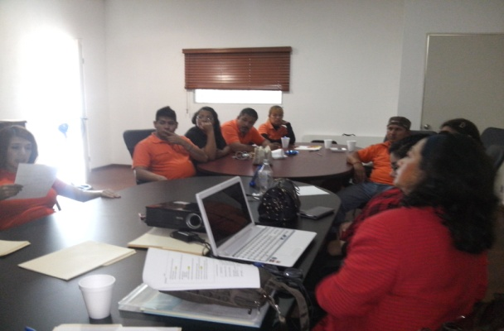
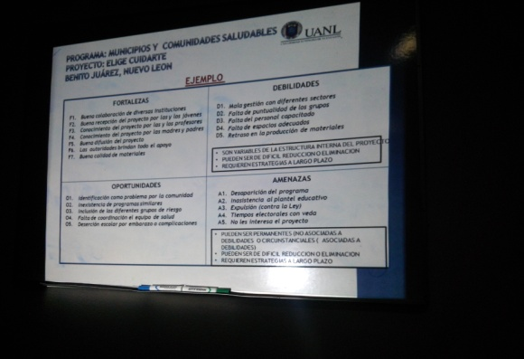
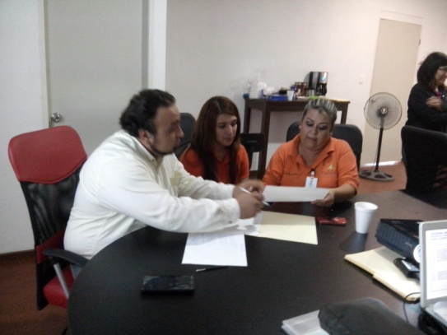
SECRETARÍA DE DESARROLLO SOCIAL
DIRECCIÓN DE RECREACION Y EVENTOS
EVALUACIÓN POR PARTE DE LA UNIVERSIDAD AUTÓNOMA DE NUEVO, LEÓN, SOBRE EL PROGRAMA ELIGE CUIDARTE.
ACCIONES DE MARZO

Slide 16
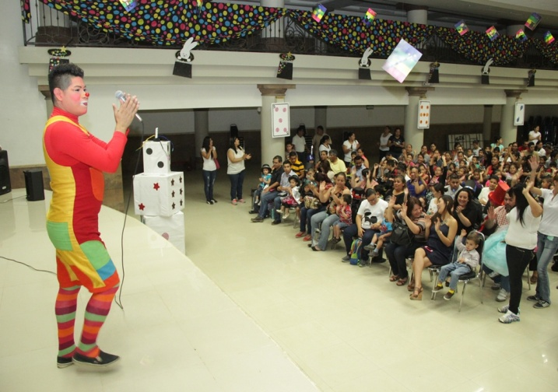
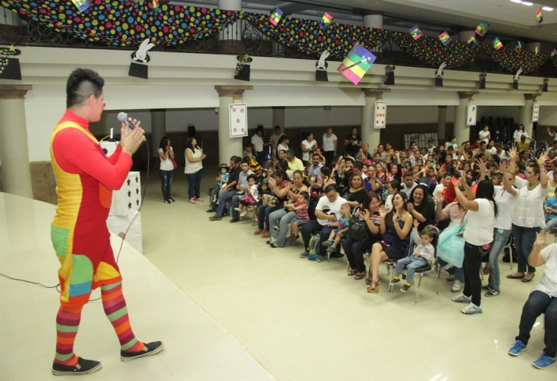
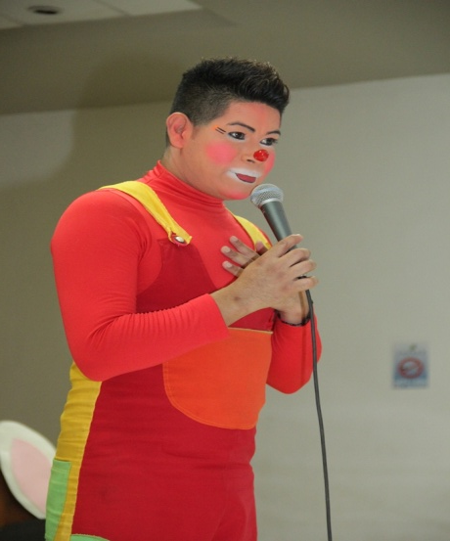
SECRETARÍA DE DESARROLLO SOCIAL
DIRECCIÓN DE RECREACION Y EVENTOS
Apoyo en el “DÍA DEL NIÑO”
FESTEJO A LOS NIÑOS DE GUARDERÍAS
ACCIONES DE MARZO

Slide 17
Compromisos para Abril 2015
DIRECCIÓN DE RECREACION Y EVENTOS
1.- COLABORAR CON LA DIRECCIÓN DE ACCIÓN COMUNITARIA EN LOS DIVERSOS PROGRAMAS.
2.- COLABORAR CON LA DIRECCIÓN DE SALUD EN LOS PROGRAMAS A REALIZAR.
3.-DAR APOYO AL DIF. EN EL EVENTO MASIVO DEL DÍA DE LAS MADRES.
SECRETARÍA DE DESARROLLO SOCIAL

Slide 18
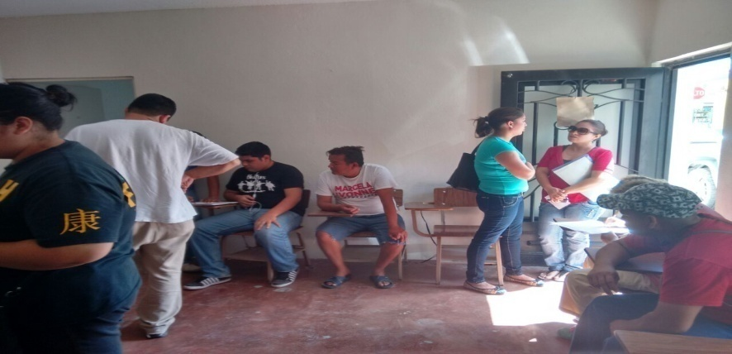
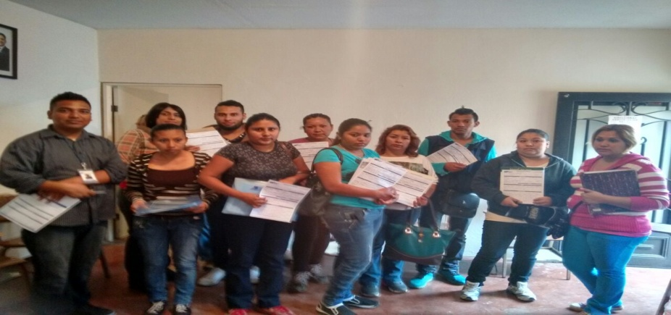
SECRETARÍA DE DESARROLLO SOCIAL
DIRECCION DE CONCERTACIÓN SOCIAL
Bolsa de trabajo
Durante este mes el personal de Bolsa de Trabajo dió atención a 457 ciudadanos que acudieron en busca de un empleo en alguna del las 262 empresas que ofrecen sus vacantes a la dependencia a las que fueron canalizados. En promedio se estuvo dando atención personalizada a 27 personas diariamente dando el total mencionado antes
PERSONAS ATENDIDAS | PROMEDIO DIARIO | PROBABLES CONTRATADOS | TOTAL DE EMPRESAS | PENDIENTES POR COLOCAR
457 | 27 | 274(EL 60% DE LOS ATENDIDOS) | 262 | 183
ACCIONES DE MARZO

Slide 19
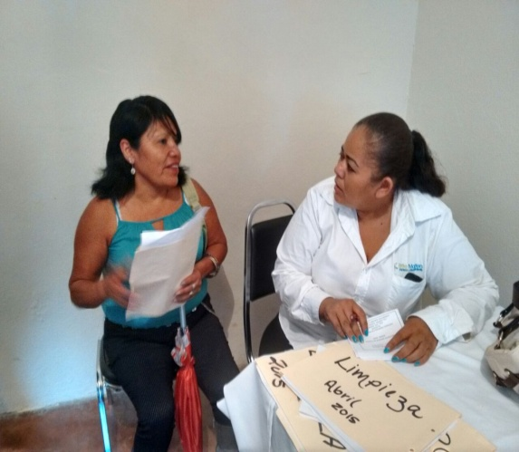
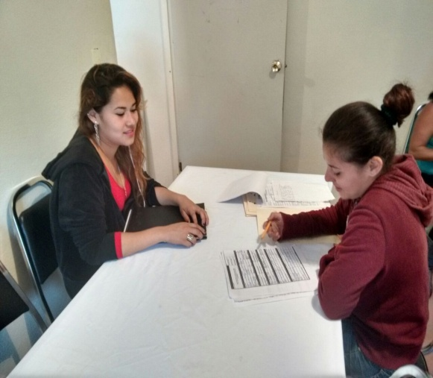
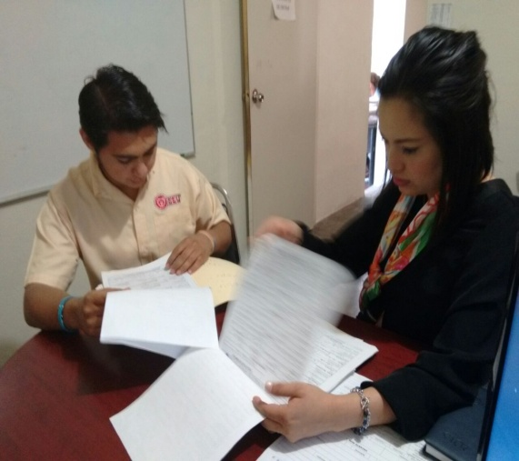
SECRETARÍA DE DESARROLLO SOCIAL
DIRECCION DE CONCERTACIÓN SOCIAL
Algunas empresas que ofrecen vacantes a la Bolsa acudieron a nuestras oficinas para reclutar personal y checar cartera de posibles candidatos para las vacantes
Empresa Brite Máster
Entrevistando en
nuestras oficinas
Ciudadanas llenando solicitud para la empresa Human Quality
Empresa Bydsa Checando cartera de posibles candidatos
ACCIONES DE MARZO

Slide 20
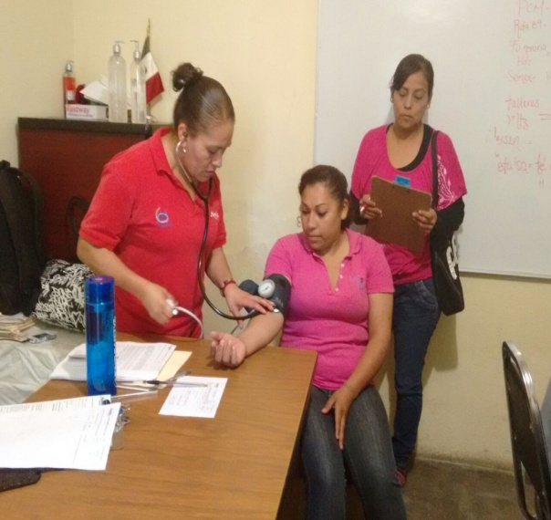
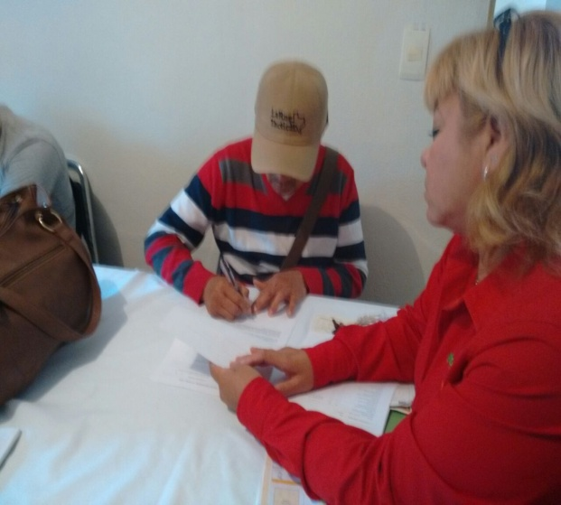
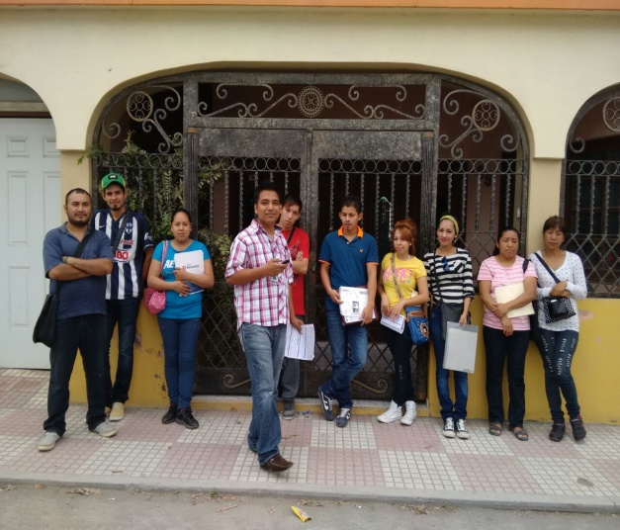
SECRETARÍA DE DESARROLLO SOCIAL
DIRECCION DE CONCERTACIÓN SOCIAL
Otras empresas firmaron contratos y hasta realizaron exámenes médicos y sicométricos
Empresa Móndeles
Realizando exámenes
médicos
Firmando contrato laboral con la empresa Global Clean
Esperando transporte de la empresa Human Quality
ACCIONES DE MARZO

Slide 21
Compromisos para Abril 2015
DIRECCIÓN DE CONCERTACIÓN SOCIAL
Llevar la bolsa a las delegaciones del municipio para ofrecer empleos a los habitantes de las colonias cercanas a estas, de acuerdo a las empresas que están ubicadas cerca de estas colonias.
Dar continuidad al programa Abriendo Espacios para canalizar a personas de la tercera edad (adulto mayor) directamente con las empresas que ofrecen vacantes para este tipo de candidatos.
Contactar a mas empresas y así seguir dando un servicio de calidad.
SECRETARÍA DE DESARROLLO SOCIAL

Slide 22
SECRETARÍA DE DESARROLLO SOCIAL
INSTITUTO MUNICIPAL DE LAS MUJERES
ACCIONES DE MARZO

Slide 23
SECRETARÍA DE DESARROLLO SOCIAL
INSTITUTO MUNICIPAL DE LAS MUJERES
Continuamos con los cursos de manejo (práctica y teoría) durante todos los sábados.
Apoyamos en el Programa de Prevención de cáncer de mama durante los días 24,25,26,27,30 y 31 de Marzo.
Asistimos al comité de Seguimiento y Vigilancia de la Aplicación de la Ley de Protección de los Derechos de Niñas, Niños y Adolescentes.
ACCIONES DE MARZO

Slide 24
SECRETARÍA DE DESARROLLO SOCIAL
INSTITUTO MUNICIPAL DE LAS MUJERES
Atención Legal | Usuarias Atendidas Marzo
Legal | 98
Demanda de pensión alimenticia | 10 | Juzgado 1ero. Oral, Cadereyta, N.L.
Demandas de divorcio necesario | 5 | Juzgado 1 ero y 2 do. Familiar, Cadereyta, N.L.
Canalizaciones | 44 | Dependencias: CODE Centro de Mediación Unidad de Atención a Victimas Defensoría de Oficio
Atención Psicológica | Usuarias Atendidas de Marzo | 77 Mujeres
ACCIONES DE MARZO

